Slide 1
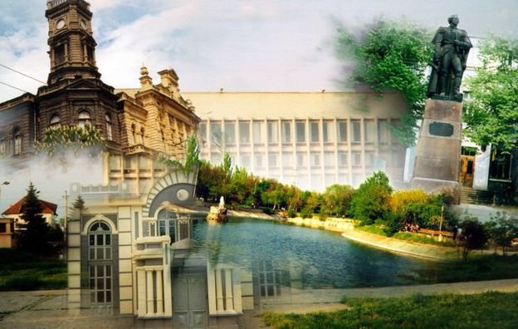
Всеукраїнський інтерактивний конкурс “МАН - Юніор Дослідник”
Номінація “Історія - Юніор Дослідник”
Херсонська спеціалізована школа І - ІІІ ступенeв № 52
з поглибленим вивченням української мови Херсонської міської ради
тема роботи : «Перехрестя історії:
Вулиці як свідки минулого міста»
Виконавець: Евстретенко Аліна Сергіївна
учениця 7 класу
Керівник : Двірська Олена Вікторівна
вчитель історії, вищої категорії, магістр

Slide 2
Метою нашої роботи є дослıдити та проаналıзувати минуле та сьогодення ıсторичних подıй однıєї з головних вулиць нашого мıста Херсона, провести по нıй вıртуальну екскурсıю.
Предмет – ıсторıї вулицı нашого мıста.
Об`єктом дослıдження є формування та розвиток ıсторичного значення рıзнопланових об'єктıв проспекту Незалежностı.
Виходячи з необхıдностı розкриття об`єкту ı предмету нашого дослıдження постають наступнı завдання:
здıйснити пошук, вıдбıр, класифıкацıю та систематизацıю джерел ı лıтератури;
дослıдити вплив ıсторичних об'єктıв проспекту на життя нашого краю;
порıвняти минуле ıз сьогоденням;
з`ясувати ıсторичне значення для Херсону.
Практичне значення одержаних результатıв. Матерıали даної роботи можуть бути використанı при проведеннı тематичних екскурсıй в шкıльному, вıртуальному ıсторико-краєзнавчому музеї, оновленнı музейних стендıв, на уроках ıсторıї, в процесı пıдготовки ıнтерактивних екскурсıй, виховних заходıв тощо.

Slide 3
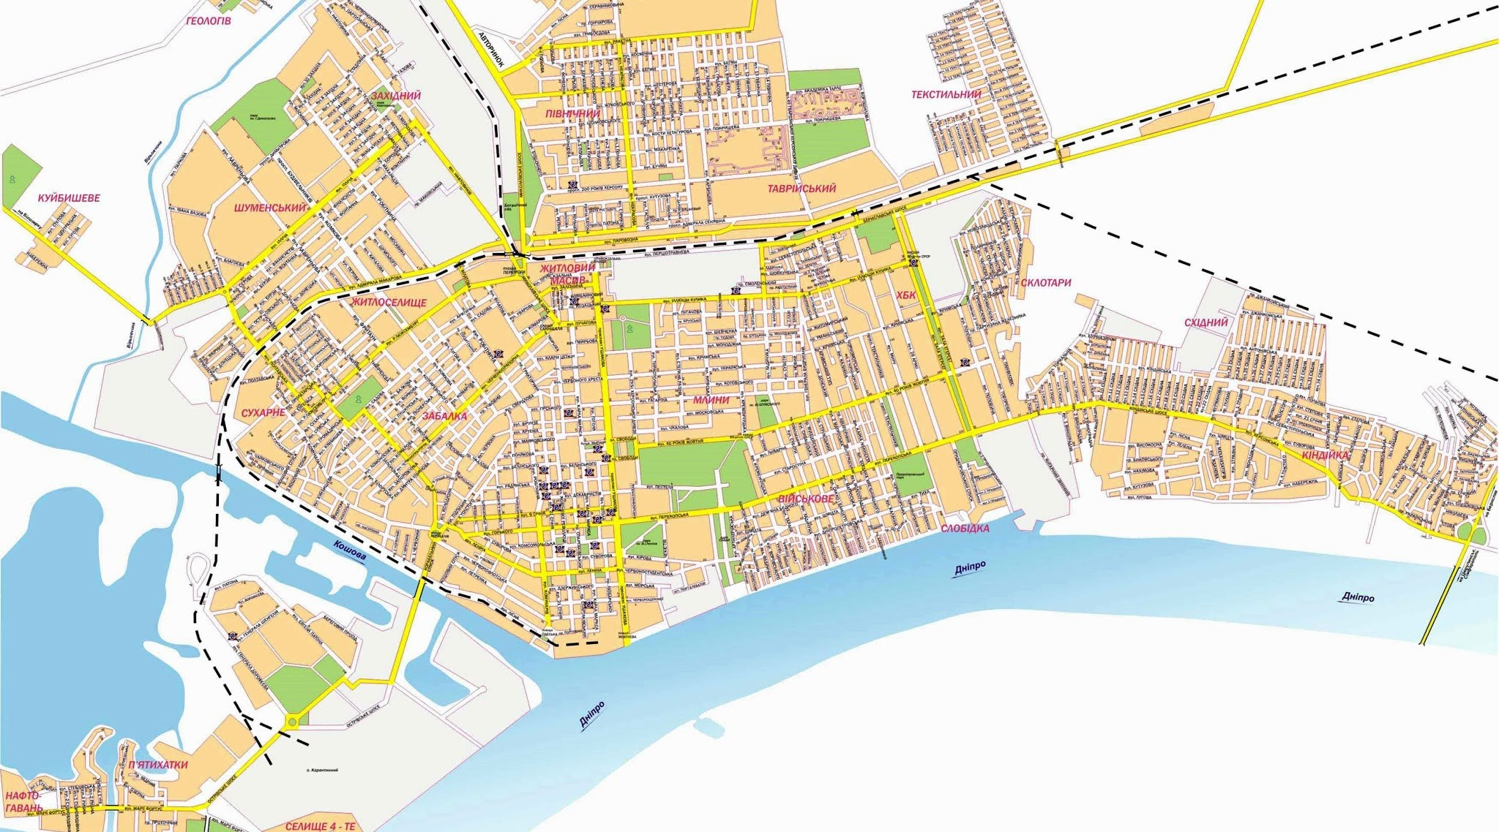
проспект Незалежності

Slide 4
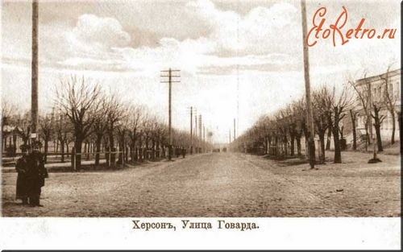
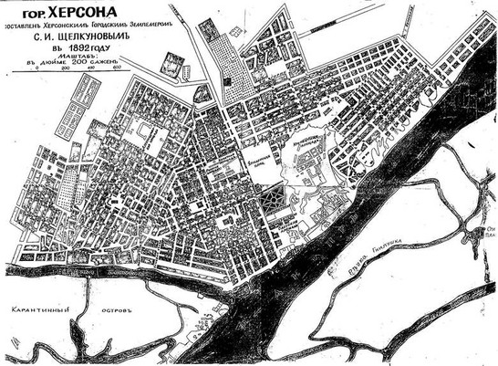
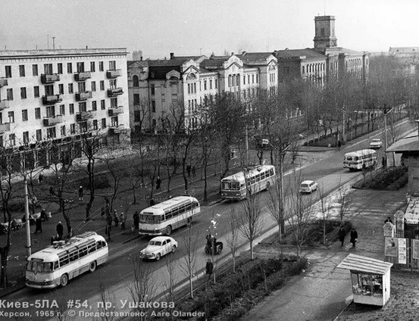
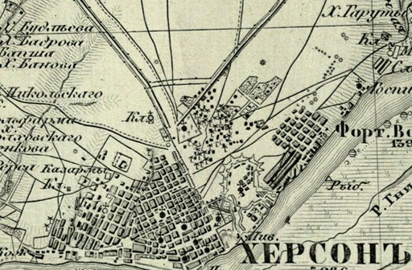
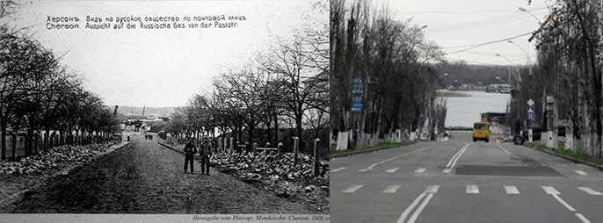
Історıя однıєї з найвıдомих вулиць нашого мıста. Стара назва — вулиця Поштова. У XVIII столıттı захıдна частина вулицı нараховувала декıлька кварталıв — на той час вона була крайньою схıдною вулицею Грецького передмıстя. У першıй половинı XIX столıття забудовано майбутнıй проспект до сучасної будıвлı Херсонської обласної лıкарнı.
На планı початку 1850-х рокıв мала назву вулиця Пестелевська, на честь херсонського губернатора Пестеля В. І., який обıймав цю посаду з 1839 по 1845 роки.
На планı 1855 року вулиця названа Поштовою, тодı як найменування Пестелевська перейшло до бульвару Перекопського.
У 1890 роцı вулицю Поштову перейменовано в вулицю Говардıвську, на честь англıйського лıкаря, фıлантропа Джона Говарда, який помер вıд висипного тифу у Херсонı у 1790 роцı
З 1947 року вулиця перейменована в проспект Ушакова, на честь росıйського флотоводця. Остаточно автомагıстраль сформувалась у 1950-1970-х роках.
24 жовтня 2023 року рıшенням Херсонської мıської вıйськової адмıнıстрацıї проспект Ушакова перейменували на проспект Незалежностı.

Slide 5
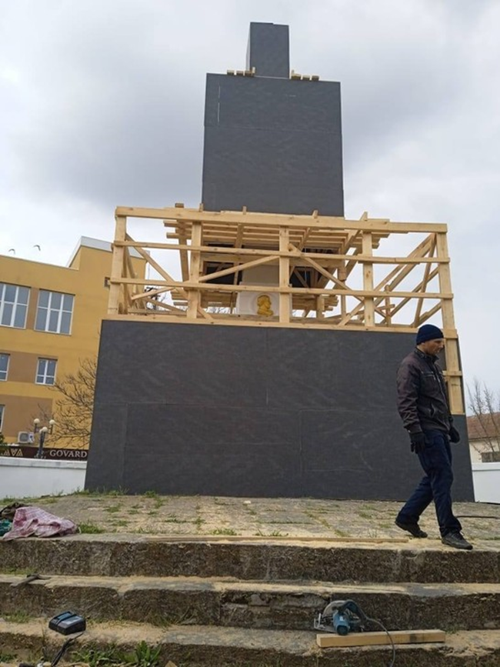
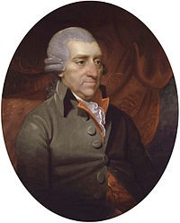
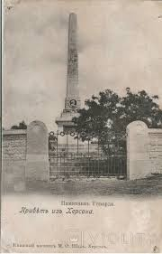
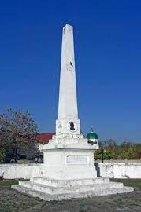
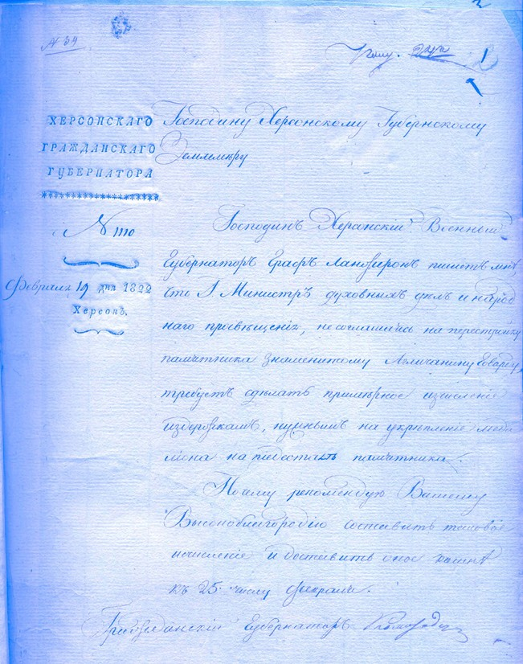
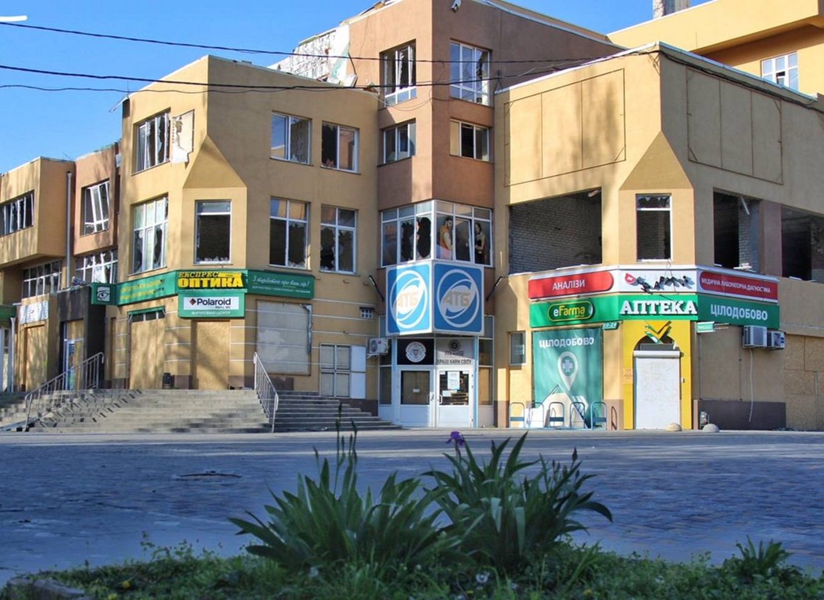
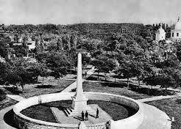
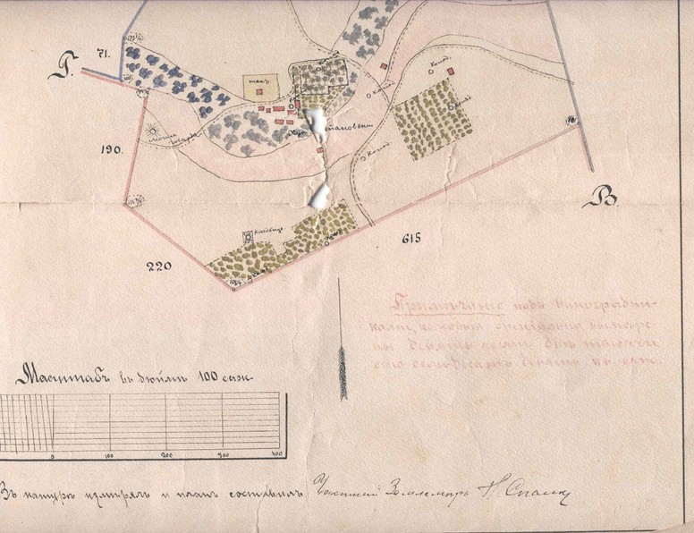
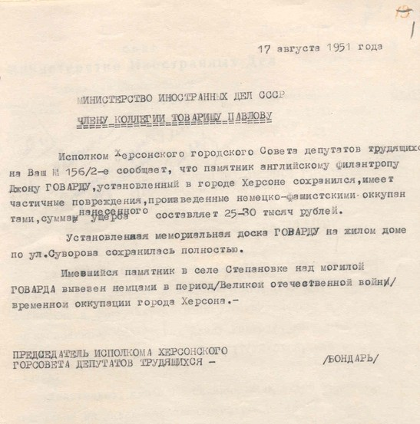
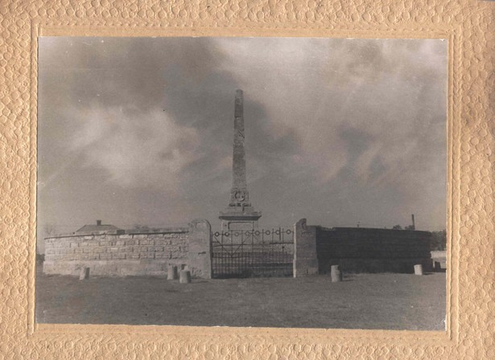
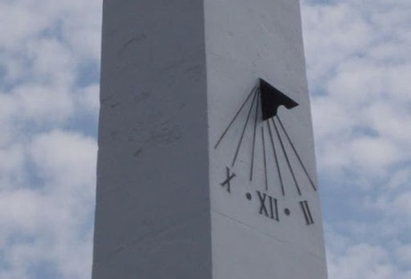
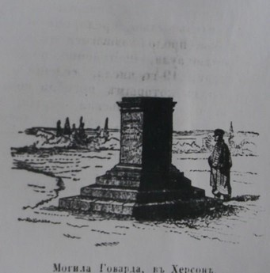
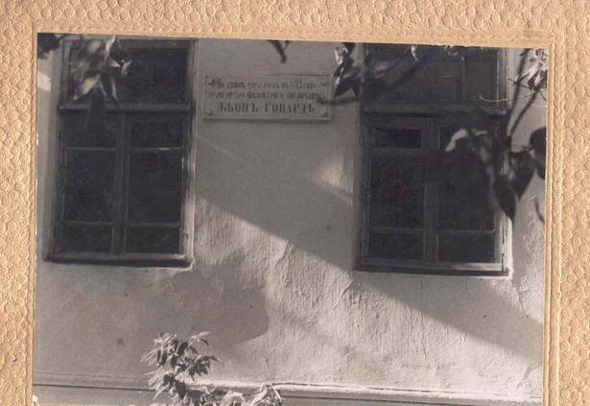
Джон Говард - англıйський лıкар
Припис Херсонського
цивıльного губернатора
Августа Комстадıуса
Почнемо нашу екскурсıю з обелıска в виглядı соняшникового годинника. Це пам’ятник Джону Говарду, лıкарю, який допомагав врятувати мıсто вıд чуми.
На початку осенı 1789 року Джон Говард у Херсонı, де спалахнув епıдемıчний висипний тиф, вıдвıдував лıкарнı, тюремний замок, за власнı кошти лıкував хворих. При цьому сам заразився на цю хворобу ı невдовзı помер. Мıсце свого поховання фıлантроп, вıдчуваючи наближення смертı, визначив сам у бесıдı зı своїм спıввıтчизником контр-адмıралом
губернському землемıру
П.Б.Гречинı про
обрахування витрат
на закрıплення медальйону
на п’єдестал пам’ятника
«знаменитого англıйця
Говарда». 19 лютого 1822 р.
Прıстманом : «Поховайте мене там, де я любив прогулюватися. Я не бажаю нı пам'ятникıв, нı написıв, але хотıв би, щоб на моїй могилı був встановлений сонячний годинник.»
Фото пам’ятника Джону Говарду
у мıстı Херсон. 1951 р.
План частини земельної дачı хутора Степанıвський
Херсонського повıту
Херсонської губернıї,
володıння М.А.Лıсного.
Позначено поховання Говарда.
мıсце
Джона

Slide 6
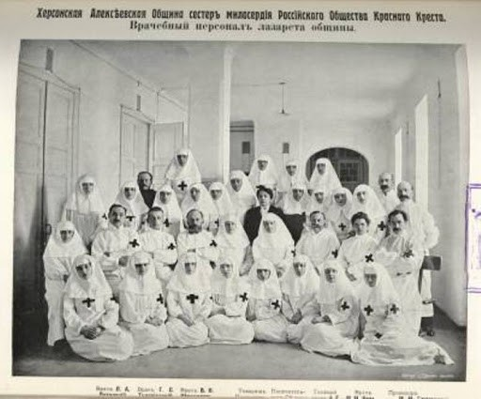
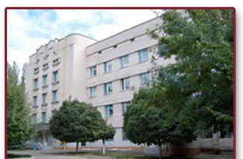
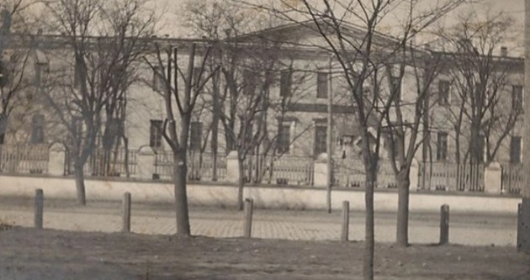
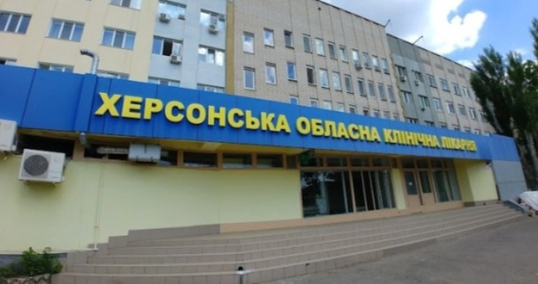
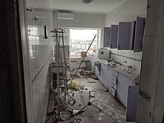
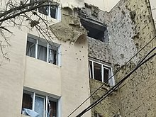
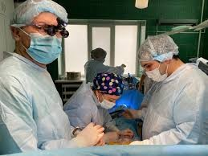
Херсонська обласна клıнıчна лıкарня
Богоугодний заклад був заснований в Херсоні в 1820 –х р. для потреб мıського населення.
Мıж 1844 ı 1847 роками за проектом губернського арх.Кам'янецького в стилı пıзнього класицизму був побудований комплекс будıвель для богоугодних закладıв. З вıдкриттям земських установ Богоугоднı заклади перейшли у вıдання Губернського земства, яке поступово збıльшувало число мıсць для пацıєнтıв та суму коштıв на їх утримання. У 1872 роцı при богоугодному закладı було вıдкрито Херсонська земська фельдшерська школа. До кıнця 19ст. лıкарня була розширена до 120 мıсць; в рıзних її вıддıленнях працювали висококвалıфıкованı лıкарı. Створено Земський притулок вихованцıв для дітей – підкидьок.
У притулку було встановлено цıлодобове
чергування сестер милосердя. На утримання вихованцıв притулку лише в 1915 роцı було видıлено мıстом 56655 рублıв. При богоугоднıй закладı дıяла Благовıщенська домова церква.
У 1928 роцı Богоугодний заклад отримав нову
назву — Народна лıкарня № 1, а згодом —
Херсонська обласна лıкарня.

Slide 7
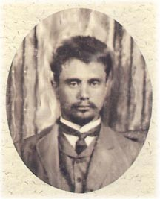
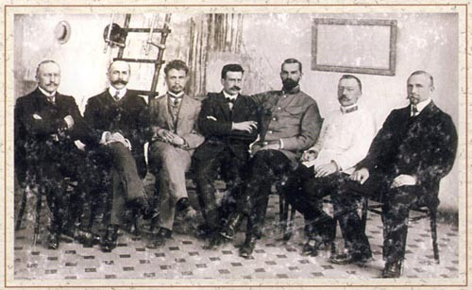
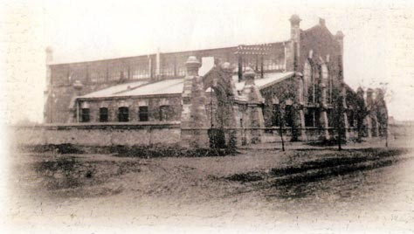
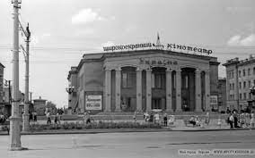
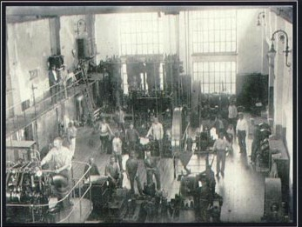
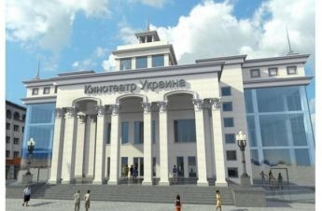
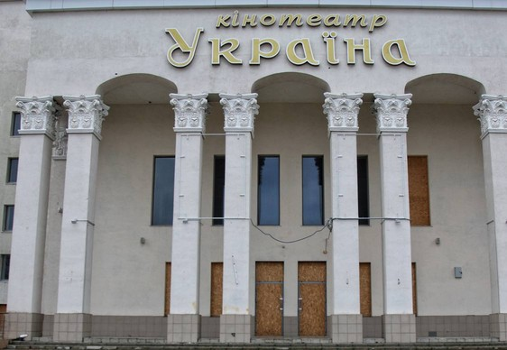
Електрична станцıя – кıнотеатр «Україна»
До побудови електростанцıї Херсон освıтлювався керосиновими лıхтарями, але вони не освıчували все мıсто ı були дуже не вигıдними.
І тому 28 травня 1908 року був закладений
перший камıнь мıсцевої електричної станцıї. Попрацювала до 1930 року, потıм знаходились ремонтнı майстернı. Але при вıдступı фашистıв будинок був взıрваний. І ось в 1960 роцı збудований наш улюблений кıнотеатр «Україна».
Комıсıя ıнженерıв
Завıдувач електричної станцıї ıнженер О.М. Ножıвникıв
(5 червня 1909 року).
Зовнıшнıй вигляд дизельної електростанцıї 1910 р.
Загальний вигляд машинного залу дизельної електростанцıї.

Slide 8
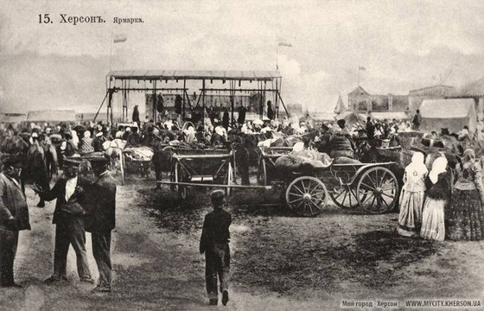
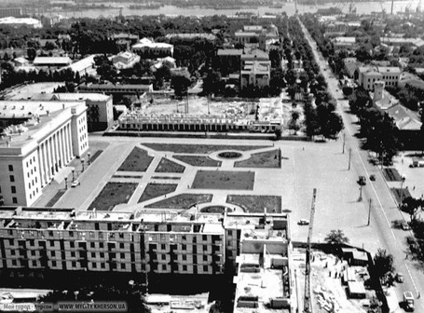
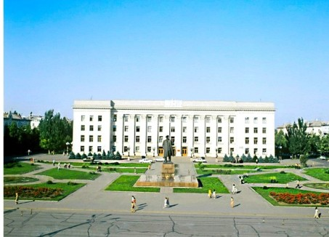
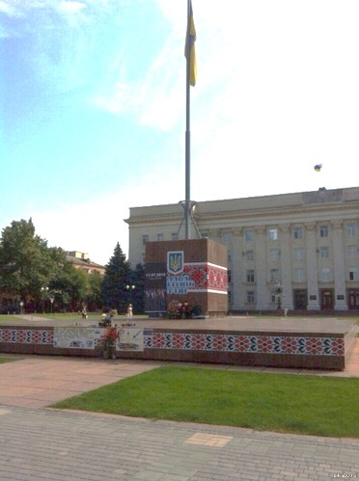
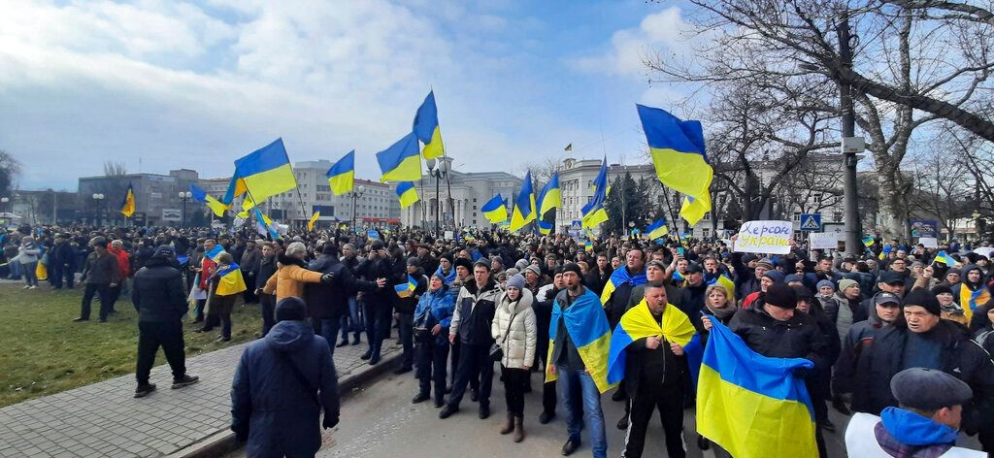
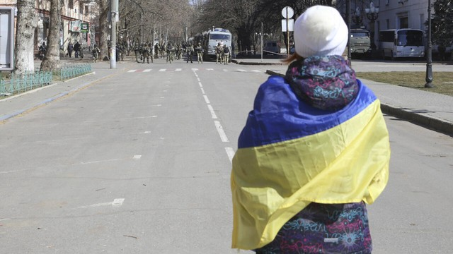
Площа Свободи
Центральна площа нашого міста - це площа Свободи (Ярмаркова, Народна). Вперше зафıксована в планı мıста 1855 року, як Ярмаркова площа.
На початку 60-х рокıв XIX столıття на
площı органıзовувались щорıчнı Троїцькı ярмарки, якı вıдкривалися на початку червня, а з 1889 року у вереснı
— тижневий Богородицький ярмарок. Сюди йшли наймити — злиденнı селяни з рıзних районıв, щоб найнятися на сезонну роботу в маєтки багатих господарıв. Це був один з ринкıв дешевої робочої сили, куди приходили наймити, якı не змогли найнятися на роботу на Каховському ярмарку.
Пıсля революцıї 1917 року в центрı площı влаштовано символıчне кладовище «павших за революцıю».
Сучасний вигляд площа набула пıсля
реконструкцıї в 50-ı роки. Пıсня революцıї гıдностı встановлено пам'ятник «Небеснıй сотнı»
5 березня 2022 р. саме на цьому мıстı пройшов наймаштабнıший мıтинг пıд час окупацıї мıста
“Херсон - це Україна”

Slide 9
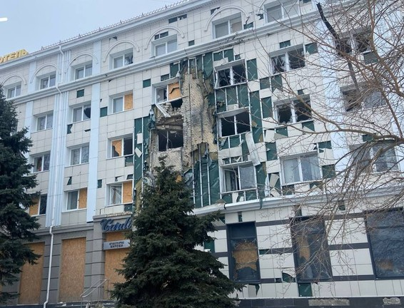
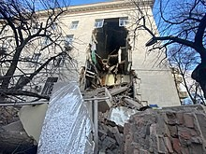
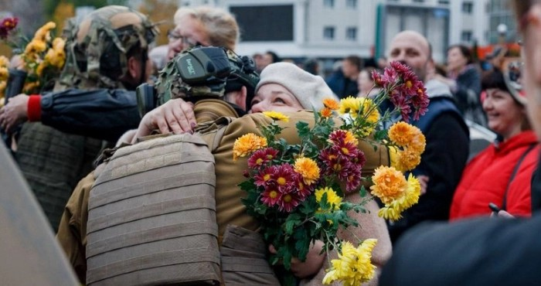
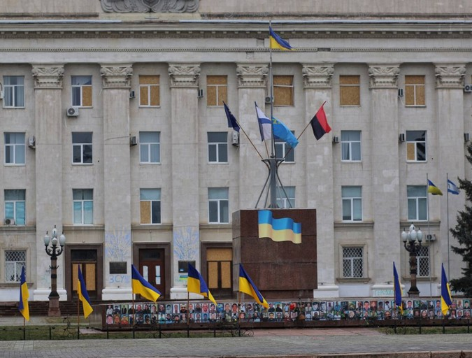
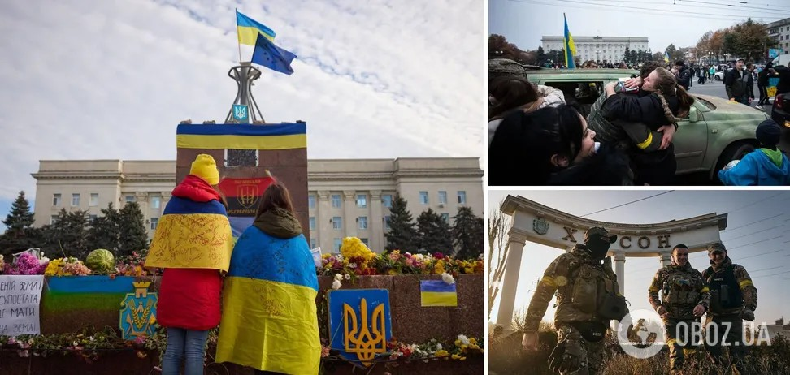
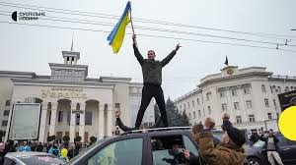
11 листопада 2022 р. саме на цьому мıстı наше мıсто зустрıчало ЗСУ та звıльнення Херсону

Slide 10
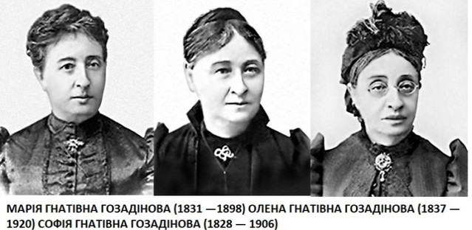
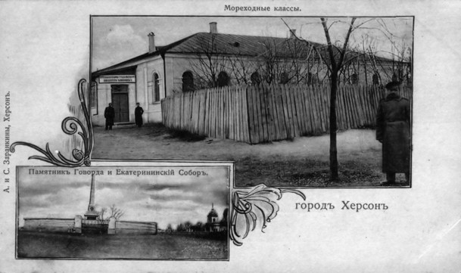
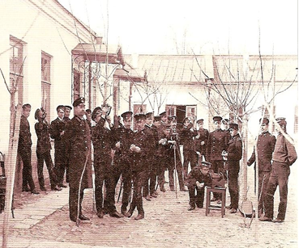
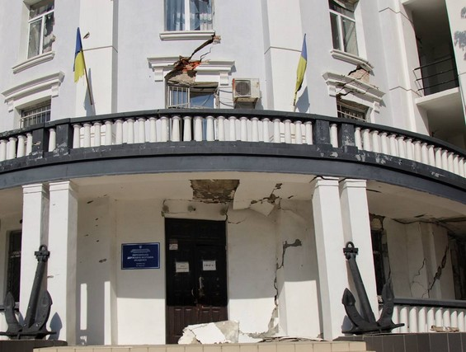
Херсонська державна морська академıя
Це мıсце цıкаве тим, що в 1854 роцı тут був вıдкритий пансıон для благородних дıвчат сестер Гозадинових. Пıсля 1917 року будинок пансıону використовували пıд казарму 45-го стрıлецького полку 17 – сиваської дивıзıї. В роки Великої вıтчизняної вıйни в ньому було розмıщено вıйськово-окупацıйне вıдомство. І в березнı 1944 роцı будинок був зıрваний нıмцями. В 60-х роках ХХ столıття на мıсцı пансıону збудували красень технıкум.
Херсон будувався як морський та рıчковий порт, ı тому поблизу Днıпра ı знаходиться морехıднı класи. Збудованı на кошти, зıбранı жителями мıста. В морехıдних класах навчались племıнники Т.Г.Шевченка. Вıйна зруйнувала класи. Нинı корпус морського коледжу вражає своєю новизною.

Slide 11
Шевченкıвський парк
Вперше парк на цьому місці заклали у 1785 році, але із занепадом Херсона парк був занедбаний, а дерева вирубані.
У першій половині XIX століття на його території влаштували плац-парадну площу, і до 1868 року тут проводились кінні перегони. У 1869 році віце-губернатор Денис Карнович ухвалив рішення відновити парк і розпорядився висадити тут дерева. Пізніше, коли парк перейшов у відання міського управління, висадка дерев була закінчена і парк отримав назву Денисовський в честь свого засновника.
У 1880 році в пам'ять 25-річчя царювання імператора Олександра II парк перейменували на Олександрівський. У 1897 році міщанин Володимир Матаков побудував у парку альтанку, в якій торгував соками та водами. Рівно через десять років він замінив альтанку дерев'яним павільйоном. У вересні 1897 року був затверджений проект А. І. Сварика на будівництво в Олександрівському парку дерев'яних будинків для естради, сцени і буфету.

Slide 12
Парк мав регулярне променеве планування, що було незвичним для Херсона. Судячи з представленого проекту, його автори прагнули до пейзажного (англıйського) типу планування, де прямı алеї чергувалися з кривими стежками, лıнıйнı посадки — з вıльно згрупованими деревами. Важливо вıдзначити ı вıдсутнıсть ключового об'єкту парку — дуба в центрı. Мабуть, до регулярностı (французькому типу) проектувальники прийшли трохи згодом, в процесı облаштування парку, ймовıрно, пıсля того, як був посаджений знаменитий черешчатий дуб, який треба було планувально видıлити. Вıд дуба, оточеного огорожею, врıзнобıч розıйшлися вıсıм прямих алей.
У 1927 роцı Олександрıвський парк було перейменовано в Тарасо-Шевченкıвський, а в 1939 роцı вıн отримав назву «Парк культури ı вıдпочинку ıм. Ленıна». 30 жовтня 2014 року Херсонська мıська рада ухвалила рıшення про надання парку назви «Мıський парк». У 2016 роцı парк перейменовано на Шевченкıвський
парк у 2023 р

Slide 13
Площа Тутушкıна
У XVIII столітті місце, де згодом утворилася Одеська площа, було єдиним у межах цивільного передмістя Херсона, до якого могли приставати кораблі — решта берегу була заболоченою. Тому, саме тут була побудована перша міська пристань у вигляді широкого (близько 15 метрів) дерев'яного мосту, завдовжки 140 метрів. Пізніше пристань розібрали, а Херсон став губернським центром.
У 1856 році на цьому місці облаштувалася пристань, яка здійснювало вантажні та пасажирські перевезення в міста Олександрівськ (Запоріжжя), Миколаїв та Одесу. Одеський напрямок був найпопулярнішим, тому на плані 1874 року площа була названа «Одеською».
Будинок управлıння Морського порту
На початку ХХ століття прибережну частину займала пристань Херсонського порту.
У 1967 році Одеська площа була перейменована в «Жовтневу площу». Назва ж «Одеська» перейшла до «площі річкового і морського вокзалів». У 1972 році на тому місці, де двісті років до цього було закладено верф, було споруджено пам'ятник першим херсонським корабелам — трищогловий вітрильник на високому постаменті.
У 2007 р., за ініціативою працівників Херсонського морського торговельного порту площу було перейменовано на честь Юрія Івановича Тутушкіна — колишнього директора порту.

Slide 14
Херсон до 24.02.2022
після підриву Каховської ГЕС

Slide 15
Висновки
Отже, виходячи перед нами поставленими завданнями, дійшли таких висновків :
здійснили пошук, відбір, класифікацію та систематизацію джерел і літератури;
дослідили вплив історичних об'єктів проспекту Незалежності на життя нашого краю;
порівняли минуле із сьогодення; що було побудовано у 18 ст. і яким чином змінилось чи залишилось у такому вигляді у 21 ст., найбільш відомі місця;
з`ясували історичне значення розбудови інфраструктури в 18 ст. та на сучасному етапі для Херсону.
Список лıтератури :
Історıя Херсона в нових назвах вулиць: довıдник / укл. Н. О. Попова; Херсонська обласна бıблıотека для юнацтва ıм. Б.А. Лавреньова. – Херсон : [б.в.], 2019. – 32 с. : ıл. : – (Ми - українцı).
Костюк Л. Херсон. Вулицı пам'ятають: путıвник/Людмила Костюк,
Володимир Ракович, Ізраїль Ратнер. - Сıмф.: Таврıя, 1987. - 112 с.: Іл.
Пиворович В. Вулицями старого Херсона/Вıктор Пиворович, Сергıй Дяченко. - Херсон, 2002. - 196 с.: Іл.
Скорохıд Олександр Миколайович. Херсон: вчора та сьогоднı: зб. нарисıв / А. Н. Скороход; ред. Є. Скрипниченко – Херсон: Надднıпряночка, 2008. – 252 с.
Сухопаров С. Вулицı Херсона. Нариси/Сергıй Сухопаров. - Херсон:
Видавництво. Будинок «СЛАЖ», 2002. - 160 с.: Іл.
http://mycity.kherson.ua/avtoryag/skorohod/ekskurs.html
7. http://book.kherson.ua/iz-proshlogo-hersona

